Slide 1
TRƯỜNG TIỂU HỌC QUANG TRUNG
SÁCH KẾT NỐI TRI THỨC VỚI CUỘC SỐNG – NĂM HỌC 2024 - 2025
TOÁN 4
Luyện tập chung (Tiết 3)
Giáo viên: Đỗ Thị Hường

Slide 2
1
Đồng hồ bên chỉ thời gian là 3 giờ. Lúc này, kim giờ và kim phút của đồng hồ vuông góc với nhau. Hãy tìm một giờ khác mà kim giờ và kim phút của đồng hồ cũng vuông góc với nhau.
Giờ khác mà kim giờ và kim phút vuông góc với nhau là 9 giờ hoặc 21 giờ.
Notes:
Thiết kế: Hương Thảo – Zalo 0972.115.126. Các nick khác đều là giả mạo

Slide 3
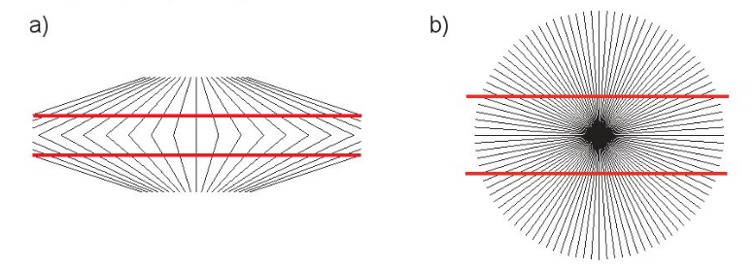
2
Hai đường màu đỏ trong mỗi hình dưới đây có phải là hai đường thẳng song song hay không?
Hình trong bài là một loại ảo ảnh thị giác (ảo giác Hering). Khi quan sát hình vẽ cảm nhận ban đầu của người xem là hai đường màu đỏ ở trong hình a) giống như hai đường cong nhưng thực chất chúng là hai đường thẳng và hai đường thẳng này song song với nhau.

Slide 4
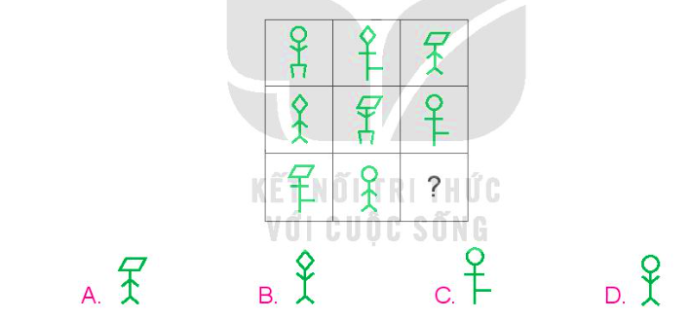
3
Chọn câu trả lời đúng.
Tìm hình thích hợp để đặt vào ô có dấu “?”.
Ở mỗi hàng, đầu của mỗi người đều xuất hiện 3 hình: hình tròn, hình thoi, hình hình hành.

Slide 5
4
a) Vẽ hình vuông ABCD trên giấy kẻ ô vuông và vẽ đoạn thẳng AC (theo mẫu)
A
B
D
C

Slide 6
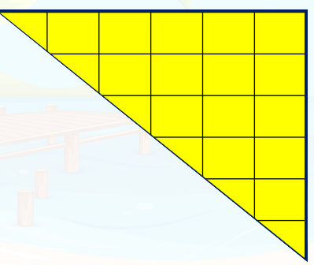
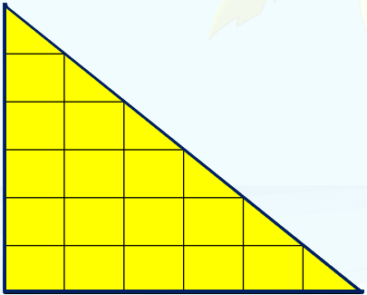
b) Cắt hình vuông ABCD thành hai phần theo đoạn thẳng AC và ghép hai phần đó thành hình bình hành hoặc hình tam giác.
4

Slide 7
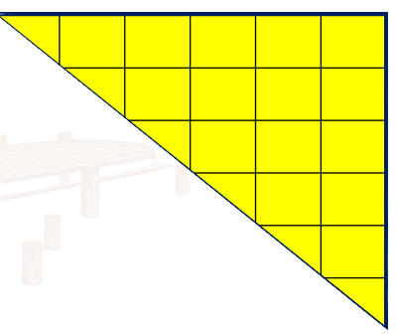
b) Cắt hình vuông ABCD thành hai phần theo đoạn thẳng AC và ghép hai phần đó thành hình bình hành hoặc hình tam giác.
4

Slide 8
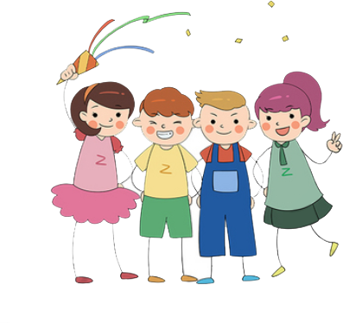
Notes:
Thiết kế: Hương Thảo – Zalo 0972.115.126. Các nick khác đều là giả mạo, ăn cắp chất xám.
Facebook: https://www.facebook.com/huongthaoGADT

